Slide 1
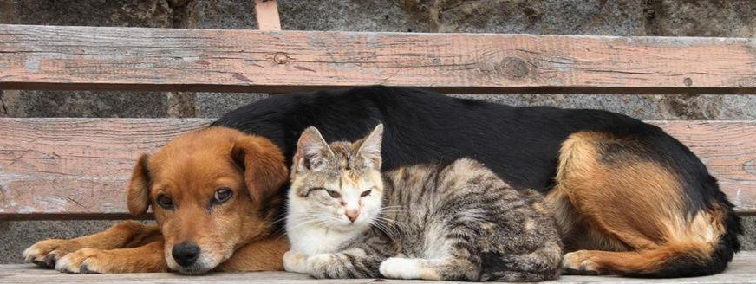
Животные без владельцев

Slide 2
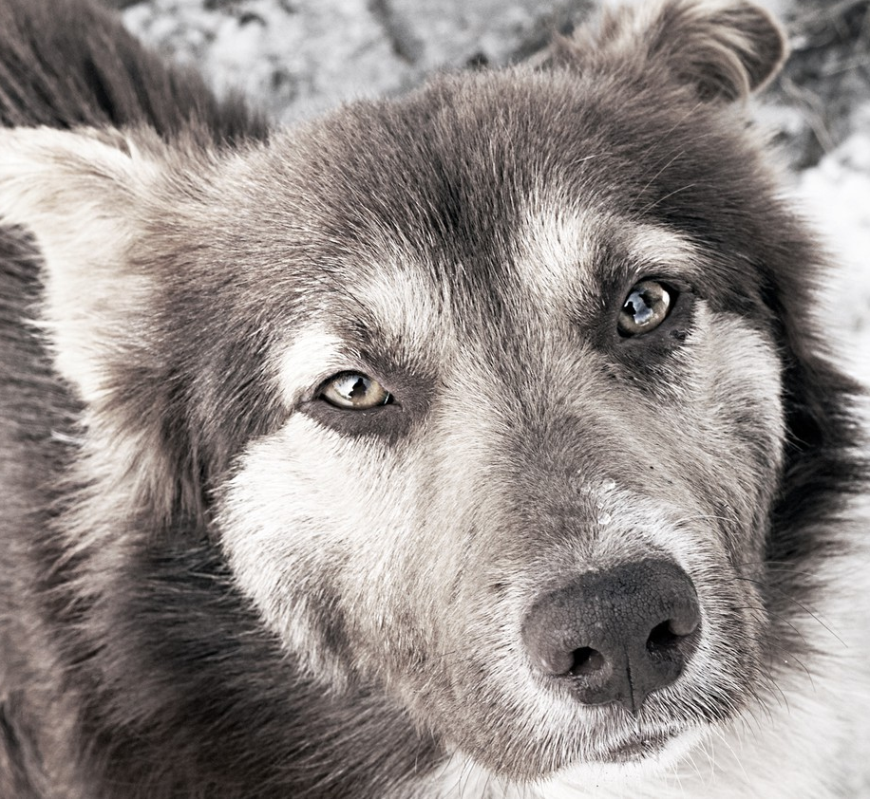
Вы смотрели бездомной собаке в глаза?
Вы когда-нибудь видели столько печали ?
Две дорожки от глаз "протоптала" слеза.
Сколько боли, несчастья у ней за плечами.
Разве Вас не учили:
"Мы в ответе за тех..."
Или может Вы просто про это забыли ,
Когда Вам надоело и после утех,
Вы за ней двери дома закрыли?
А она до сих пор верит людям и ждет,
Хоть сомненья давно её гложут,
Что хозяин (какой бы он не был)- ПРИДЁТ!
И на голову руку положит...
(Борис Владимирович Заходер)

Slide 3
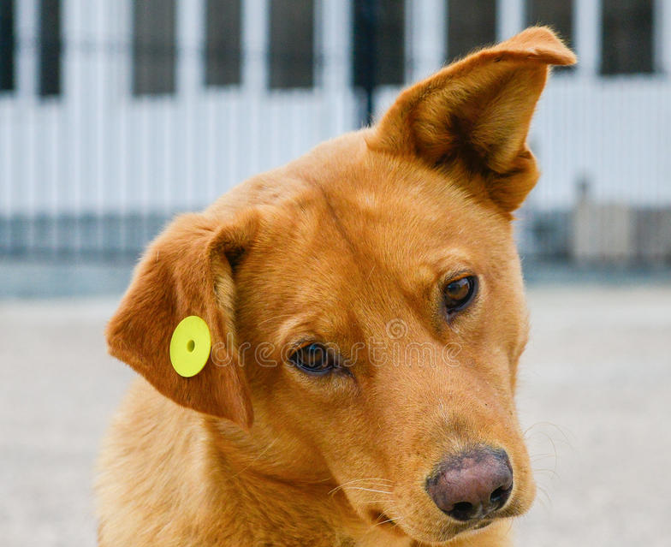
С 01.01.2020 года, согласно ст. 16,18 Федерального закона "Об ответственном обращении с животными и о внесении изменений в отдельные законодательные акты Российской Федерации" от 27.12.2018 N 498-ФЗ, животных без владельцев после отлова:
- помещают в приют;
- карантинируют;
- вакцинируют;
- маркируют несмываемыми и неснимаемыми метками;
- стерилизуют;
- проверяют на наличие немативированной агрессивности;
- возвращают на прежние места обитания

Slide 4
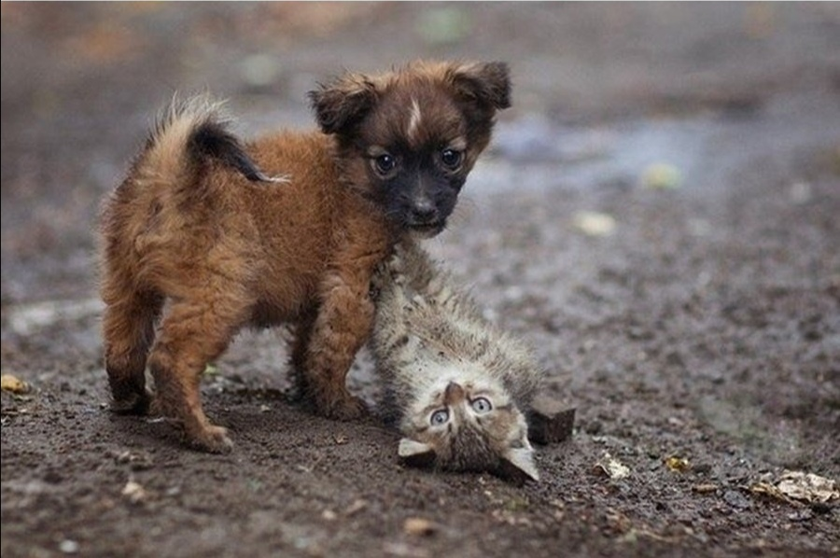

Откуда появляются животные без владельцев?
Животные находятся на «самовыгуле»
Животные
рождены
на улице
Животные потерялись
Животных
выбросили

Slide 5
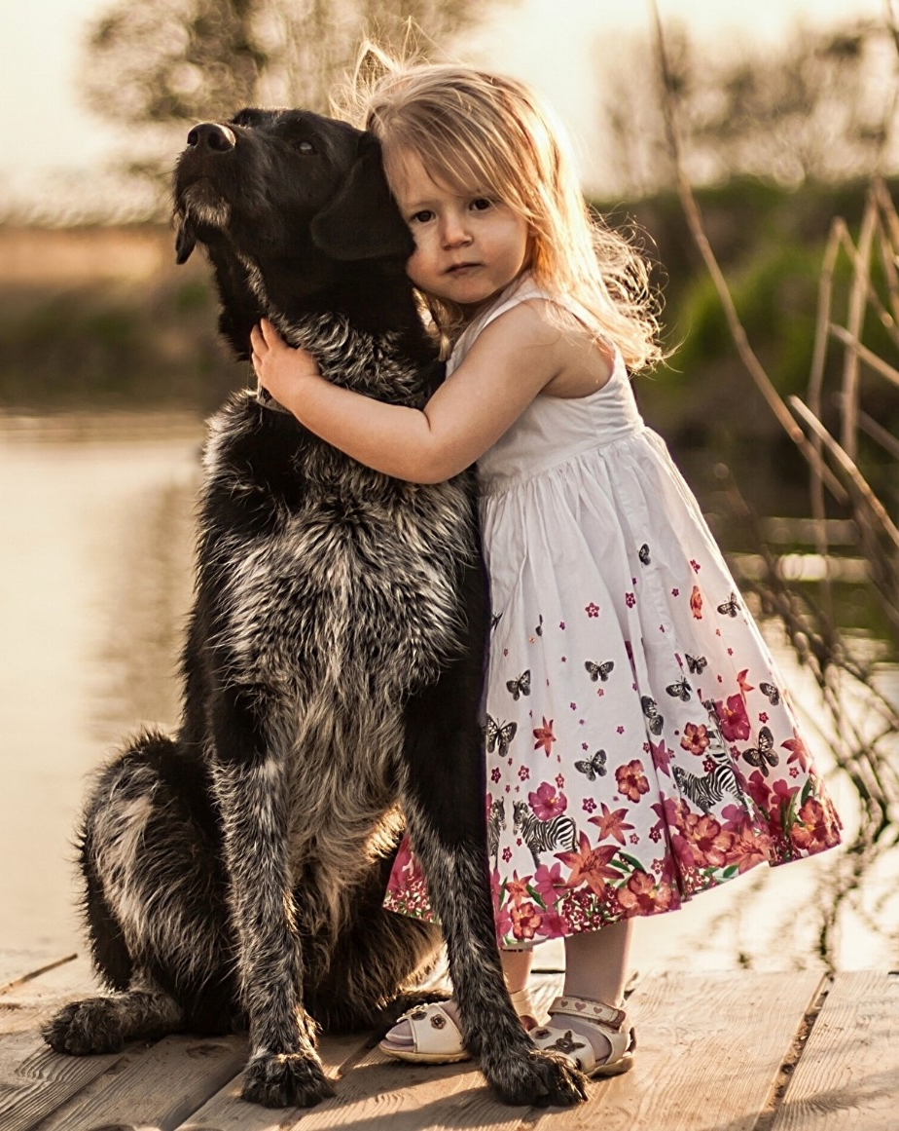


Чтобы решить проблему с животными без владельцев необходимо:
Ответственное отношение к животным
Стерилизация
животных
Организация
приютов для
животных

Slide 6
Безопасность при встрече с собакой

Slide 7
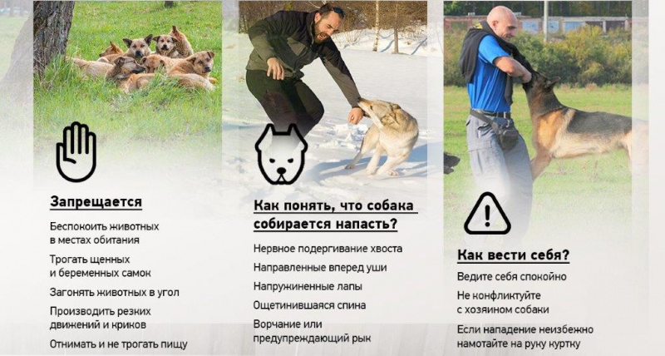
Как не стать жертвой собак?

Slide 8
Если Вы встретили собаку, проявляющую агрессию
Сообщите в единую дежурно-диспетчерскую службу
по телефону 112 или в службу отлова 33-04-97
Или подайте заявку на отлов животных через АИС «Домашние животные» (https://animals.admhmao.ru/animals/#/public/catch-request)

Slide 9
Если Вас укусила собака
В течение 10 минут интенсивно промойте место укуса струей воды с мылом.
Обязательно обратитесь в ближайший травматологический пункт для оказания первой медицинской помощи.

